Slide 1
Литературные произведения в проекте «Расскажем детям о войне»
Муниципальное бюджетное дошкольное учреждение №186
«Детский сад комбинированного вида»
Составила : воспитатель МБДОУ186 «Детский сад комбинированного вида»
Ботвинова Наталья Олеговна
Высшая квалификационная категория

Slide 2
Рассказывайте детям о войне, Не бойтесь испугать жестокой правдой, Рассказывайте детям о войне, Им это знать и помнить надо Рассказывайте детям о войне, Пусть ваша память к ним в сердца стучится Рассказывайте детям о войне. Наталья Вербицкая

Slide 3
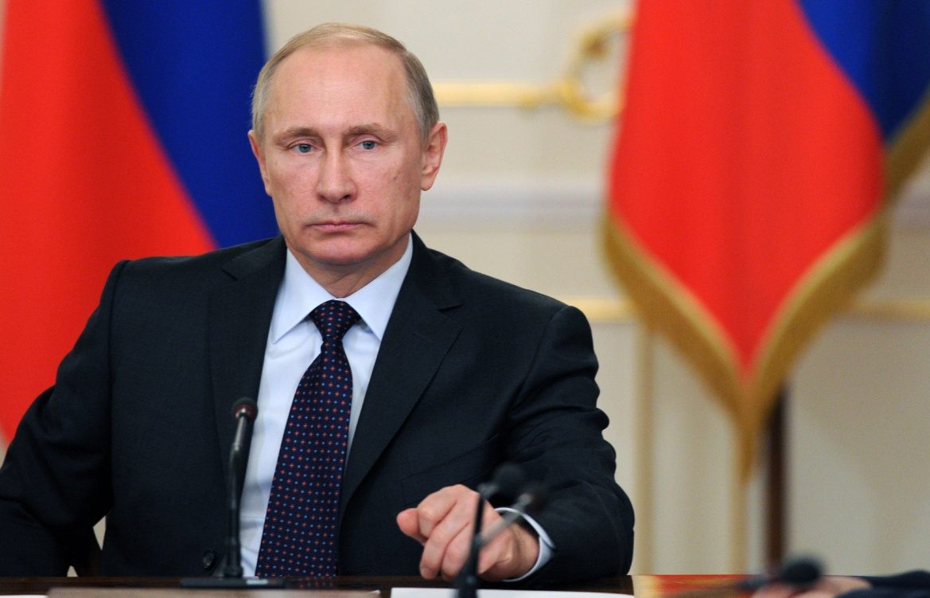
В. В. Путин говорил:
«Война является
одним из наиболее
важных исторических опытов и практик в воспитании настоящего мужчины.»
«Дети должны знать, что война это страдание и смерть.»

Slide 4
Список рассказов с военной тематикой
Зотов Борис «Судьба командарма Миронова», 1991
«Рассказы о войне» (К. Симонов, А. Толстой, М. Шолохов, Л. Кассиль, А. Митяев, В. Осеева)
Л. Кассиль «Памятник солдату», «Твои защитники»
С. Баруздин «Рассказы о войне»
С. П. Алексеев «Брестская крепость».
Я. Тайц «Цикл рассказов о войне».
Виктор Дубровин. Повесть "Мальчишки в сорок первом"
Иван Горбаченко. Солдат России
Сергей Баруздин. Повесть "Её зовут Ёлкой".

Slide 5
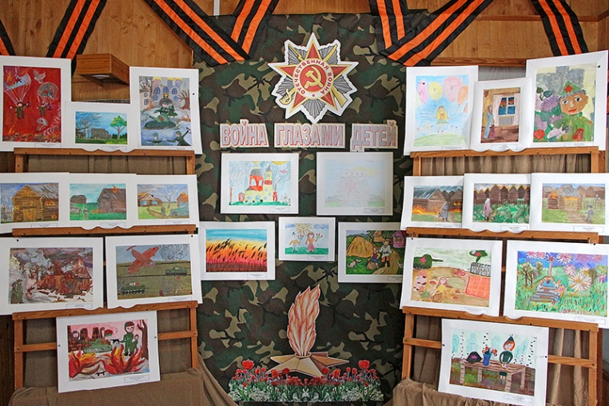
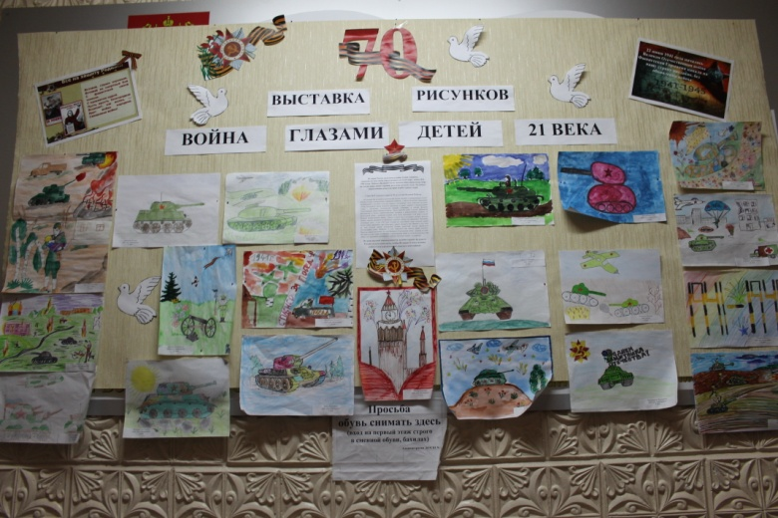
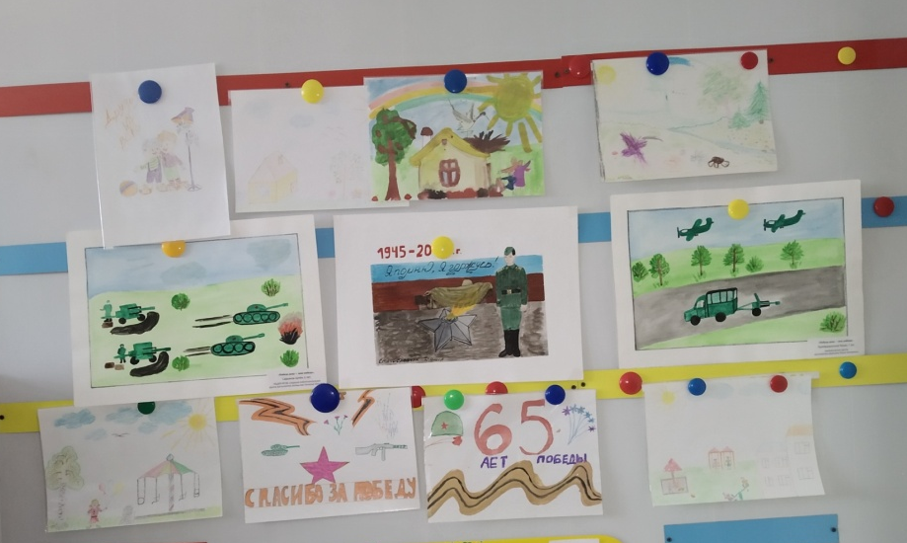
Выставка рисунков на военные темы:
«С чего начинается Родина»,
«Салют Победы»,
«Мой прадедушка — ветеран Великой Отечественной войны»
75

Slide 6
Тип проекта:
по методу – информационно - исследовательский;
по содержанию - фронтальный; творческий, групповой, долгосрочный.
Цель проекта:
Создание условий для воспитания в детях и их родителях уважения к памяти предков – участников Великой Отечественной войны.
Создание условий для обогащения жизненного опыта детей знаниями о Великой Отечественной войне на основе исторических фактов, воспитание патриотизма, чувства гордости за свою семью и Родину.

Slide 7
Объект исследования - художественные произведения о подвиге детей на войне

Slide 8
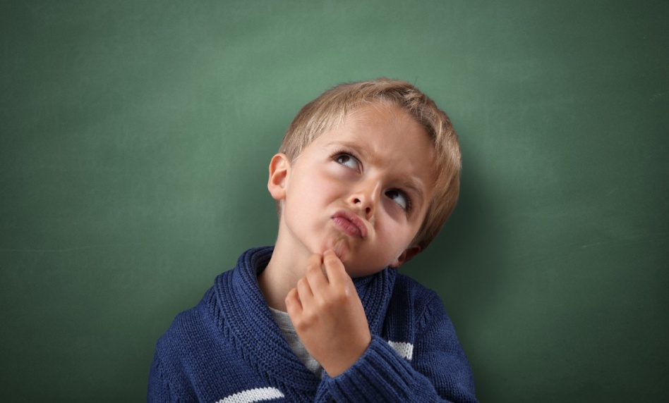
Задачи проекта в работе с детьми:
Изучить художественную литературу по данной теме.
Проанализировать характер, поступки героев, проследить за их судьбой. Выяснить сходство или различие причин, побудивших маленьких героев выступить на защиту Родины.
Выявить авторское отношение к изображаемому.
Дать свою оценку произведениям.
Узнать, что известно современным школьникам о молодых героях Великой Отечественной войны.
Заинтересовать всех
участников
проекта чтением книг
о войне.

Slide 9
Дать детям начальное представление о том, что народ помнит и чтит память героев Великой Отечественной войны 1941-1945 гг., в честь героев которой слагают стихи и песни, воздвигают памятники.
Ознакомить с произведениями художественной литературы, живописи и музыкой военных лет.
Вызывать у детей эмоциональный отклик на героические интонации произведений художественной литературы, изобразительного искусства, музыки.
Дать детям представления о празднике День Победы, объяснить почему он так называется и кого поздравляют в этот день.
Воспитывать патриотические чувства к героическим событиям прошлых лет, уважения к ветеранам, труженикам тыла, детям родного города, вынесшим на своих плечах тяготы войны.

Slide 10
Задачи для педагогов:
Повышать уровень профессиональной компетентности в вопросе патриотического воспитания детей старшей группы, посредством ознакомления с героическим прошлым земляков.
Создавать условия для развития у детей творческого восприятия произведений художественной литературы, УНТ о войне.
Способствовать формированию у детей начальных представлений о героическом подвиге русского народа в годы ВОВ.
Стимулировать речевую активность детей посредством вовлечения в процесс обсуждения произведений художественной литературы, УНТ, изобразительного искусства, презентаций, мультипликационных фильмов, видеороликов с песнями о ВОВ.
Поощрять в детях творческую инициативу, уверенность, активность, самостоятельность.
Воспитывать у детей уважительное отношение к ветеранам, труженикам тыла, детям войны, перенёсшим тяготы сурового времени.

Slide 11
Задачи проекта в работе с родителями:
Приобщать детей к историческому прошлому большой и малой Родины.
Способствовать сохранению и продолжению непрерывной связи поколений.
Оживить в памяти знания о героическом прошлом членов семьи, нашего народа.
Принимать активное участие в образовательной деятельности.

Slide 12
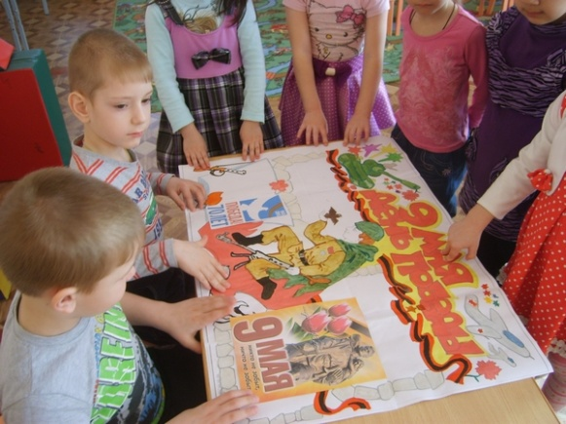
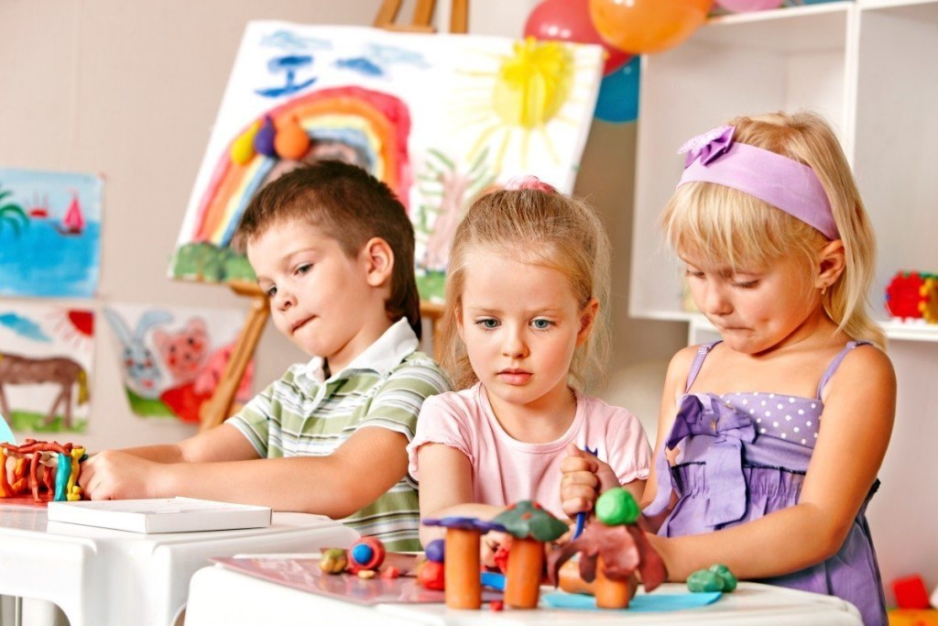
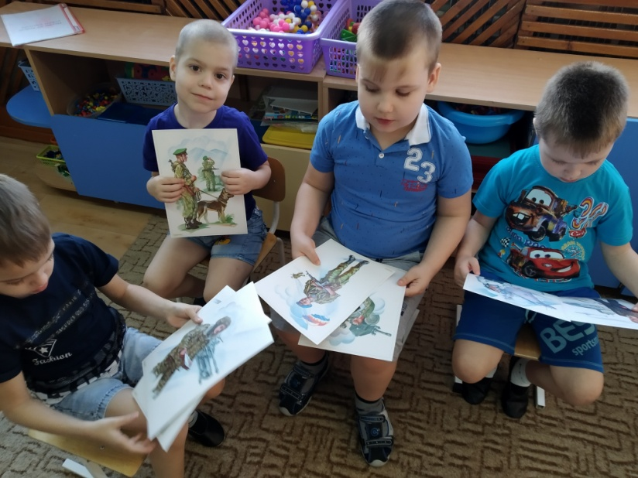
Используемые методы:
Игровые;
Словесные;
Наглядные;
Практические
Находят отражение во всех видах совместной проектной деятельности.

Slide 13
Участники проекта: дети, воспитатели группы, музыкальный руководитель, педагог дополнительного образования, родители воспитанников.
Основные формы реализации проекта: экскурсии, беседы, организация НОД, мини-выставки, составление рассказов, чтение художественной и документальной литературы, просмотр презентаций, физкультурный досуг, игры, консультации для родителей.
Сроки реализации проекта: сентябрь-май 2019- 2020г.

Slide 14
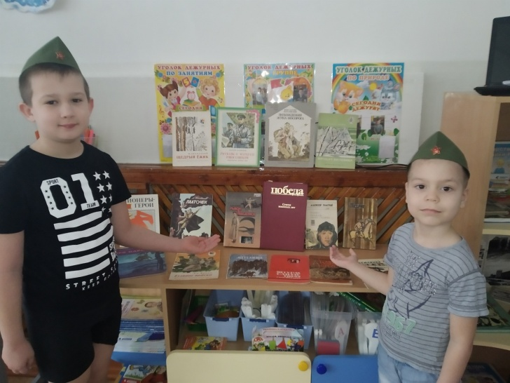
Рассказы прочитанные нами с детьми:
Зотов Борис «Судьба командарма Миронова», 1991
«Рассказы о войне» (К. Симонов, А. Толстой, М. Шолохов, Л. Кассиль, А. Митяев, В. Осеева)
Л. Кассиль «Памятник солдату», «Твои защитники»
С. Баруздин «Рассказы о войне»
С. П. Алексеев «Брестская крепость».
Я. Тайц «Цикл рассказов о войне».

Slide 15
Знакомство с литературными произведениями о войне, происходит по следующему плану:
1 часть- основная цель- обеспечить детям правильное и яркое восприятие путём художественного слова.
2 часть -беседа о прочитанном с целью уточнения содержания и литературно-художественной формы, средств художественной выразительности.
3 часть организуется повторное чтение текста
4 часть- определение жанра произведения
5 часть- словарная работа
6 часть- повторное чтение произведения
7 часть- работа с иллюстрациями
8 часть- раскрытие художественных
образов

Slide 16
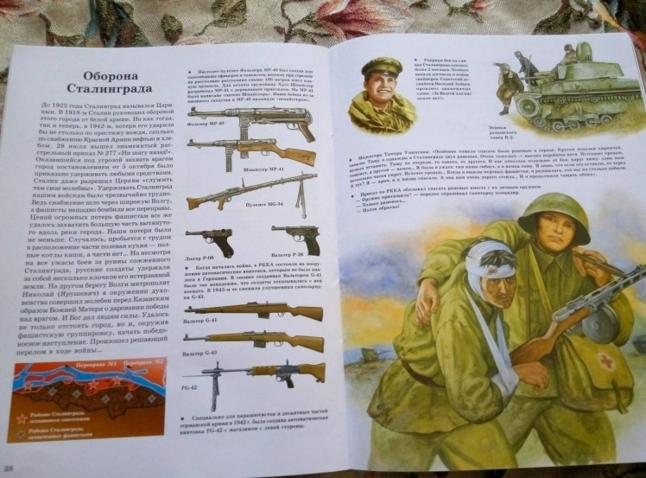
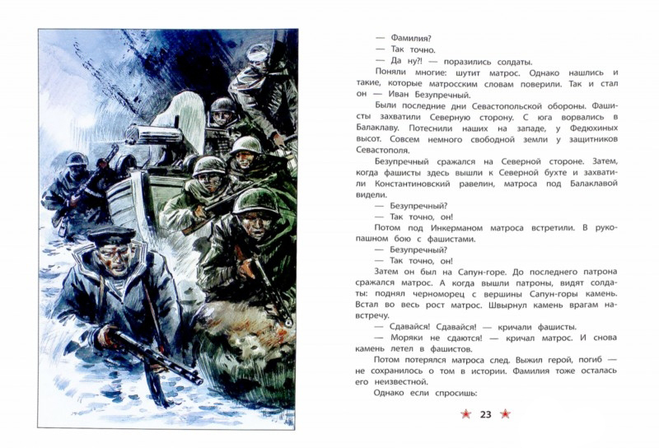
Картинка - иллюстрация, помещаемая в детской книге, помогает воспитателю преподнести ребенку читаемый текст, но она и может помешать восприятию, если показать ее не вовремя.

Slide 17
Мини- библиотека

Slide 18
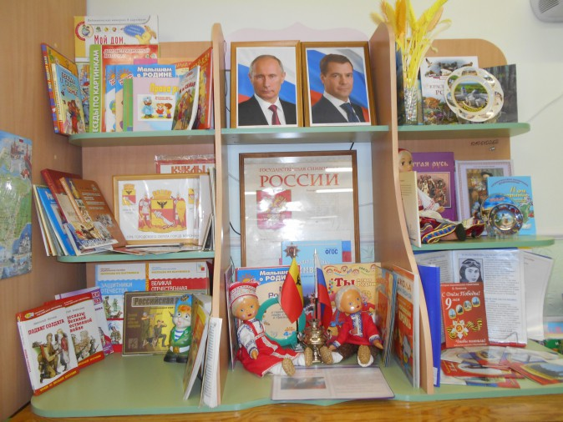

Slide 19
При заучивании стихотворений с детьми я ставлю перед собой сразу несколько задач:
-вызвать интерес к стихотворению и желание знать его,
-помочь понять содержание в целом и отдельных трудных мест и слов,
-обеспечить запоминание,
-научить выразительно читать перед слушателями, воспитывать любовь к поэзии.

Slide 20
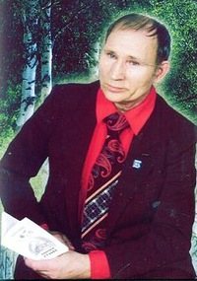
Член Союза писателей
Эдуард Максимович Горянц
«ВОЕННОЕ ДЕТСТВО»
Памятью яркой к военному детству,
Словно к священному храму, иду.
Детство забавы оставило сердцу:
Прятки, скакалку, лапту, чехарду.
Холод ной водой запивал.
Три километра от дома до школы —
В ней я учился в грозу и в метель.
Помню, в крещенский неистовый холод
Слёг от простуды надолго в постель.
Школьная книжка на десять мальчишек,
В доме моём собирались читать.
И при свече иль дымящей лучине
Родину нашу пришлось познавать.
Бегали мы по лугам диким племенем
И одержимо играли в войну…
Видел, как клячи, плелись фрицы пленные,
Косо смотрели на нашу страну.
Часто в то время несёт меня память,
Детство из жизни не вычеркнуть мне.
Время сберечь не смогло мою маму, —
Мама погибла моя на войне.

Slide 21
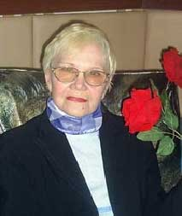
Вера Баженова
«Ветераны Второй мировой»
Ветераны Второй Мировой, Вас так мало сегодня осталось, Прошагали Вы путь боевой, Вам нелегкая доля досталась.
И теперь Ваша жизнь, как в бою – Пусть исправить Вам все не под силу, Но, как прежде, Вы снова в строю- Это тоже Великая сила
Нам, потомкам, нельзя забывать: Вы Отчизну свою защищали, Вместе с Вами мы будем встречать Светлый праздник 9 мая.
……

Slide 22
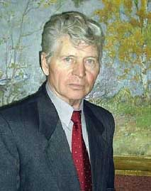
Иван Горбаченко.
Солдат России
Я не был на войне, но мой отец Ушел, когда мне было лишь полгода, Я просто несмышленый был малец, Шагнувший в мир, дарованный природой.
В боях жестоких смерть была красна. Вслед за врагом брели людские беды. Но шла четвертая весна И вместе с ней желанная Победа.
Отец вернулся, хоть и ранен был, Оставив руку там, на поле битвы, Но жизнь ему Бог сохранил Для мирного труда и для молитвы.

Slide 24
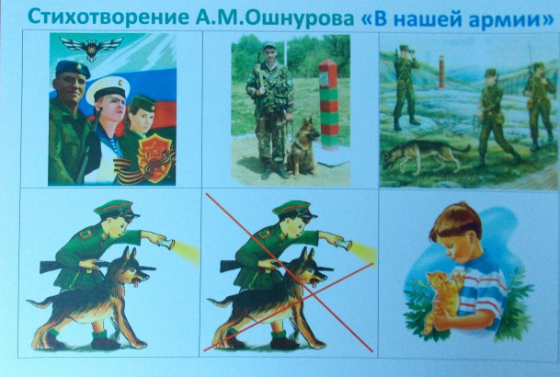
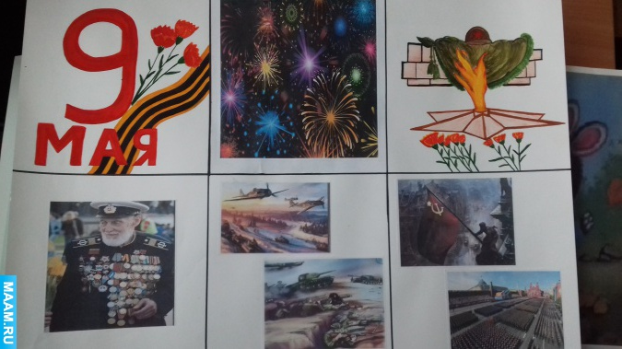

Slide 25
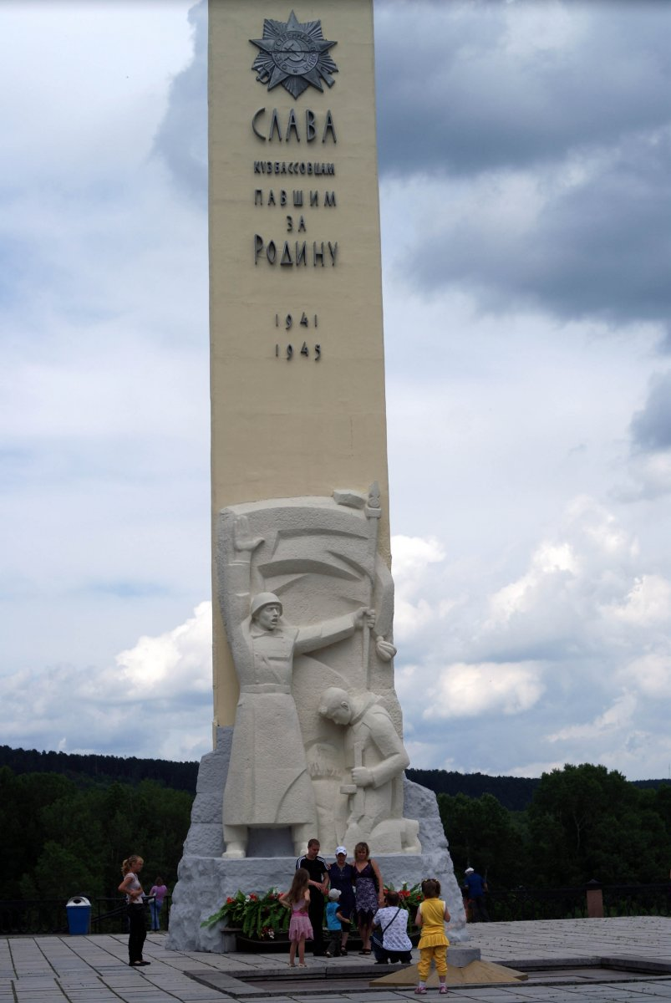
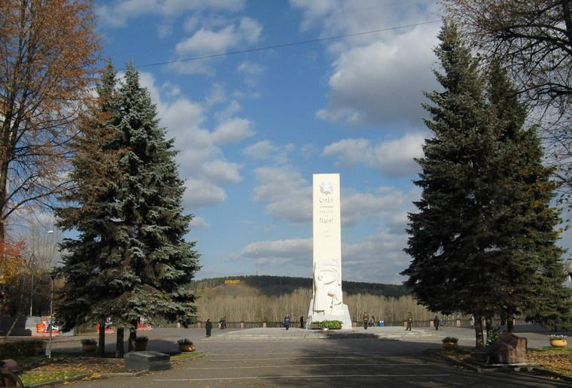
Это знакомство вызвало у детей желание провести экскурсию по Аллее Славы нашего города

Slide 26
В беседе дети узнали смысл некоторых пословиц:
Как «Жить – Родине служить!»
«Береги землю родимую, как мать родную»
«Тот герой, кто за родину горой»
многие другие пословицы о Родине.

Slide 27
Этапы реализации проекта:
1 этап – подготовительный (1-10 сентября)
-постановка проблемы,
-постановка цели и задач проекта,
-сотрудничество с родителями,
-подбор литературных произведений о войне,
-подбор музыкальных произведений на военную тему,
-подготовка цикла бесед о ВОВ,
-подбор наглядного материала.
- Подбор открыток, иллюстраций, фотографий, документальных записей для оформления «Книги Памяти».

Slide 28
2 этап – основной, организационно-практический
(10 сентября- 23 февраля)
Реализация проекта в образовательную практику:
- рассказ воспитателя о ВОВ,
-рассказ воспитателя о блокаде,
- беседы родителей с детьми о близких и родных, свидетелях и участниках ВОВ,
- совместная деятельность детей, родителей и педагогов, познавательная и поисковая деятельность,
- проведение занятий по данной тематике,
- рассматривание альбомов и фотографий о войне,
- просмотр детского фильма о ВОВ,

Slide 29
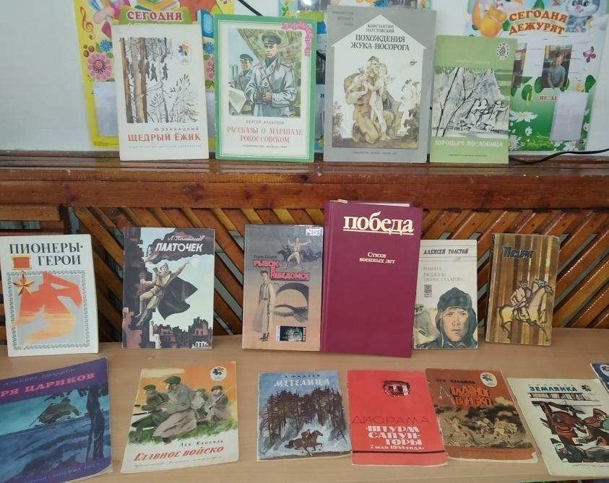
- Прослушивание военных песен, чтение стихотворений и рассказов о войне,
- Проведение конкурса чтецов «У войны не детское лицо».
Знакомство с произведениями:
1.Виктор Дубровин. Повесть
2.Мальчишки в сорок первом"
3. Эдуард Максимович Горянц
«ВОЕННОЕ ДЕТСТВО»
4.Вера Баженова «Ветераны
Второй мировой»
5.Иван Горбаченко. Солдат России
6. Сергей Баруздин. Повесть
"Её зовут Ёлкой".
7. А Барто о войне: «Я с войны»,
«Мой брат уходит на войну», «Вернулся» и другие
8. А. Митяева «Почему армия родная», «Дедушкин орден»;
9. М. Исаковского «Навек запомни» и др.

Slide 30
3 этап-подведение итогов и оценка результатов (08 мая)
- анализ проектной деятельности и оценка результатов эффективности применения проектов. - просмотр видео записи участия детей в муниципальном конкурсе «У войны не детское лицо!».
Предметно-развивающая среда: Оформление «Уголка боевой славы».
Подборка дидактических, подвижных, сюжетно-ролевых игр с патриотическим содержанием.
Подборка наглядно – дидактического материала на тему Великой Отечественной войны и солдатских будней.
Подборка художественной литературы – рассказов, стихов, пословиц и поговорок о войне и военных, празднике 9 мая, о мире.
Подборка песен военных лет.
Подборка различных материалов для продуктивной деятельности детей.
Подготовка атрибутов для сюжетно – ролевых игр на военную тематику.

Slide 31
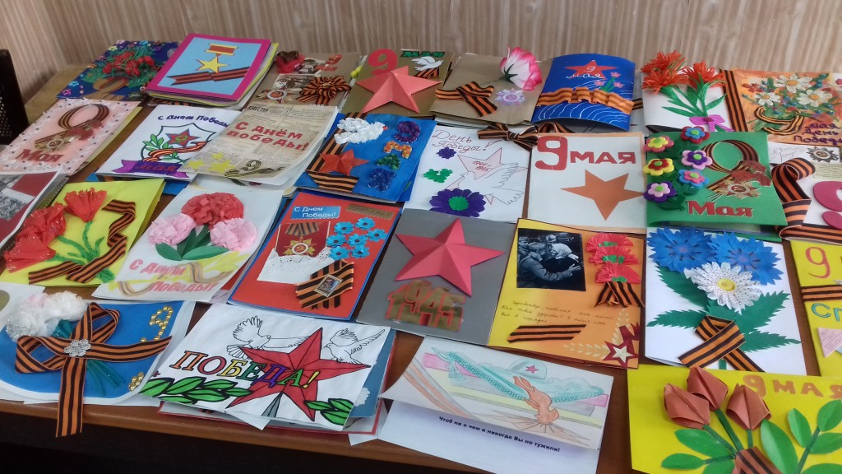
Продукты проекта:
Выставка работ совместного творчества детей и родителей «Открытка ветерану».
Конкурс чтецов «У войны не детское лицо»

Slide 32
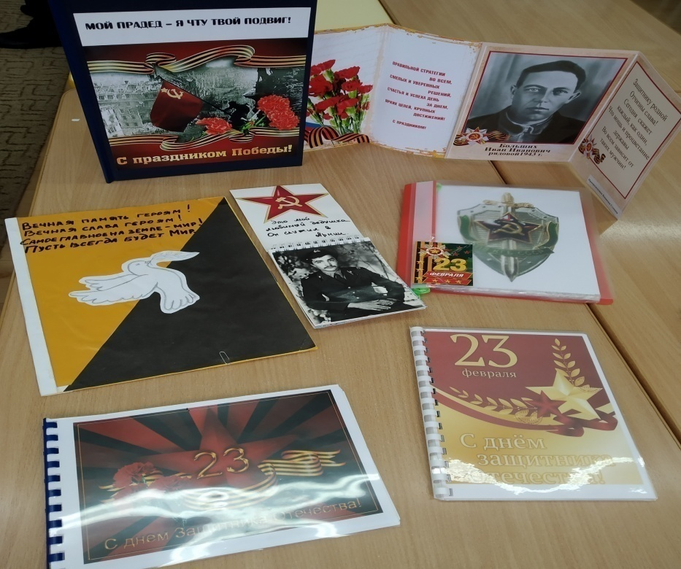
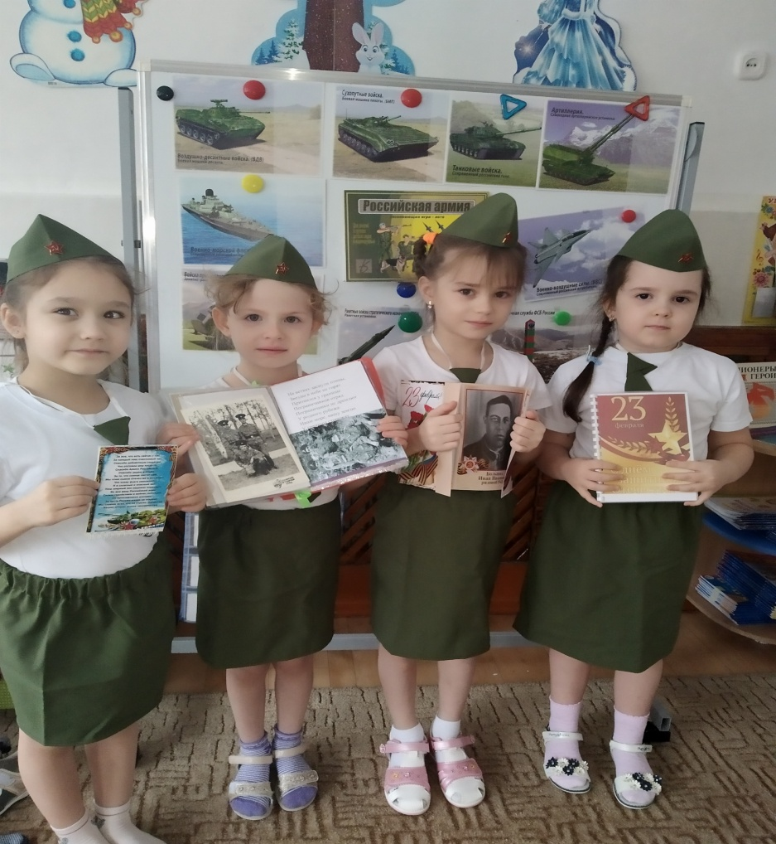
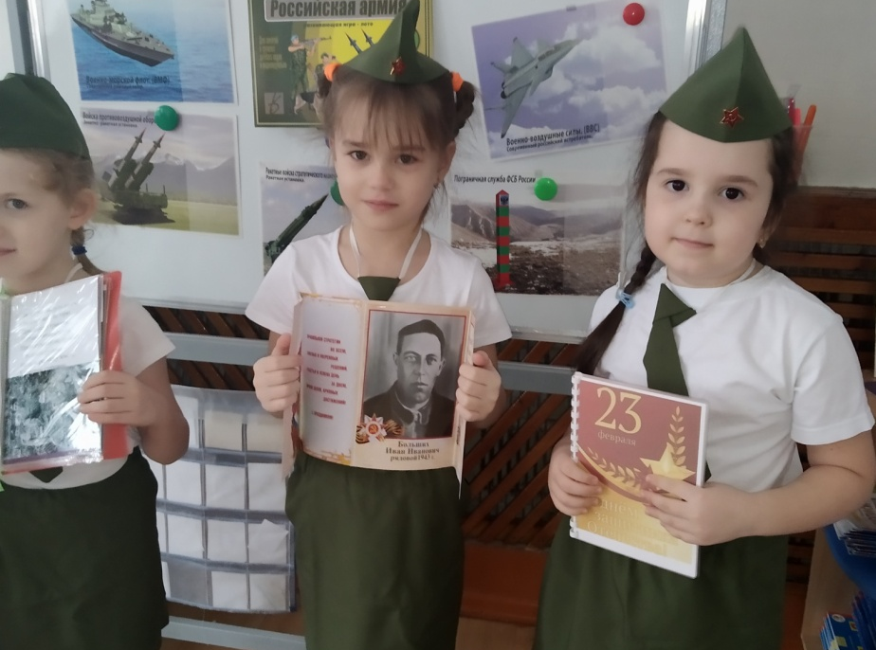
Выставка книг-самоделок
« Книга памяти»

Slide 33
Ожидаемые результаты:
понимание важности праздника – Дня Победы в жизни российского человека;
вовлечение родителей в педагогический процесс ДОУ, укрепление заинтересованности родителей в сотрудничестве с ДОУ;
повышение социальной компетентности дошкольников;
оформление выставки детского творчества ко Дню Победы;
создание альбомов о войне, ее героях.
чтение детьми стихов о войне.
Организация и проведение утренника, посвященного празднованию Дня Победы
Оформление выставки детского творчества ко Дню Победы.
Выпуск стенгазеты «Война глазами детей»
Создание «Книги Памяти»
Защита проекта на тему «Расскажем детям о войне»

Slide 34
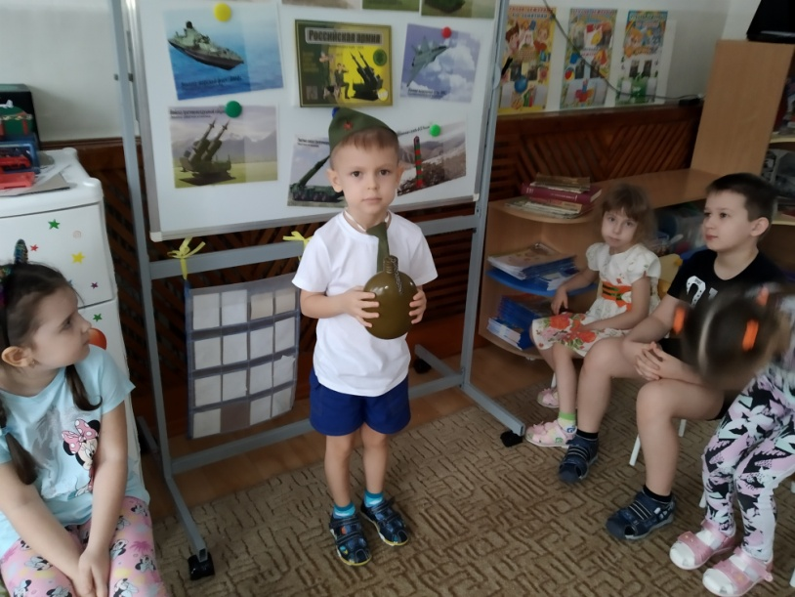
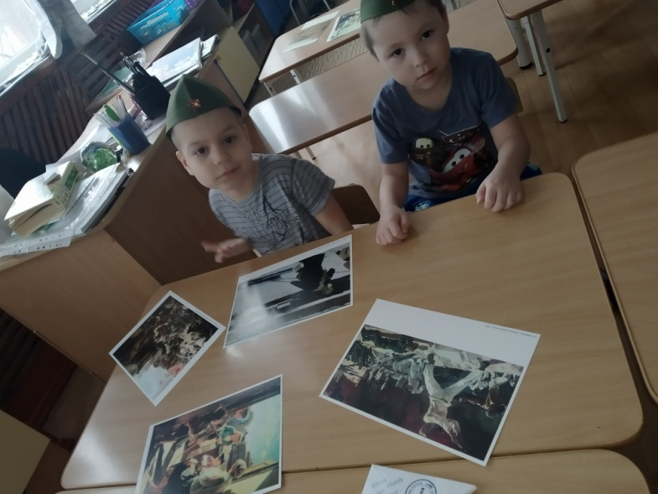
Основное содержание проекта:
Рассматривание наглядного материала о ВОВ
Индивидуальные беседы о войне
Рассказ воспитателя о ВОВ, ее героях

Slide 35
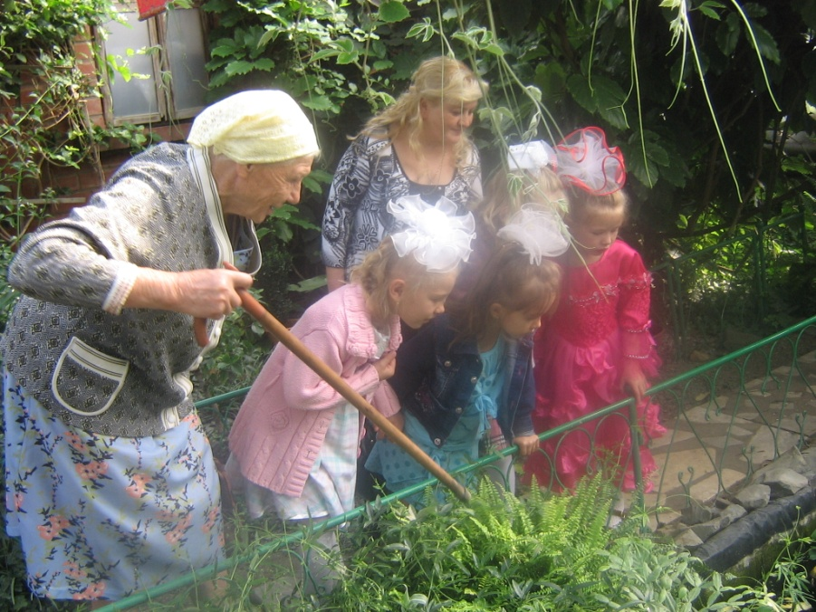
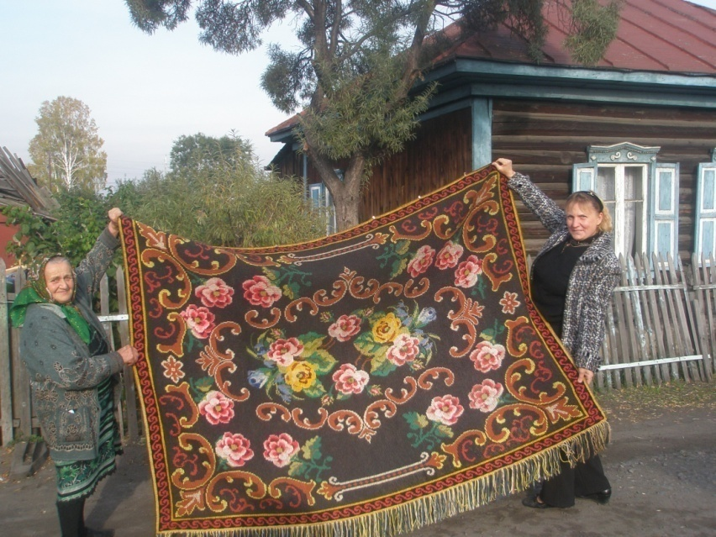
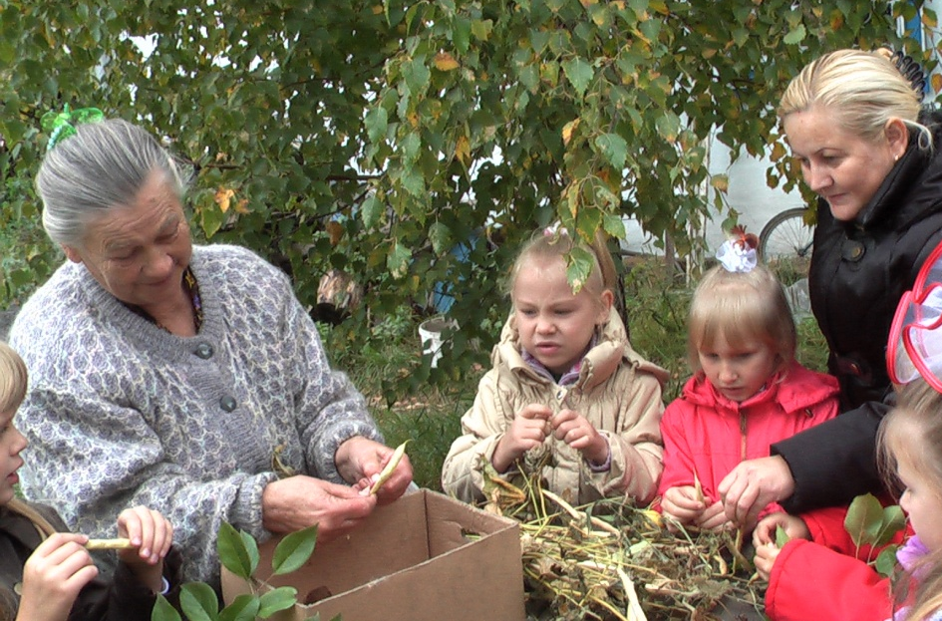
Экскурсии:
1. В гости к ветерану.

Slide 36
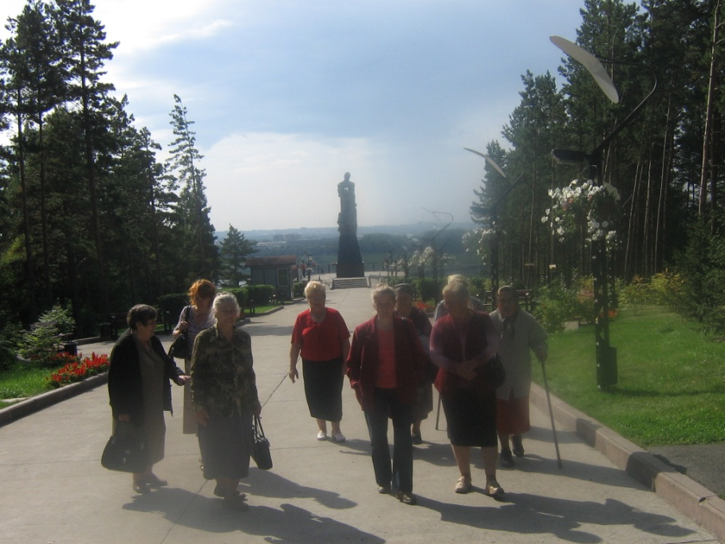
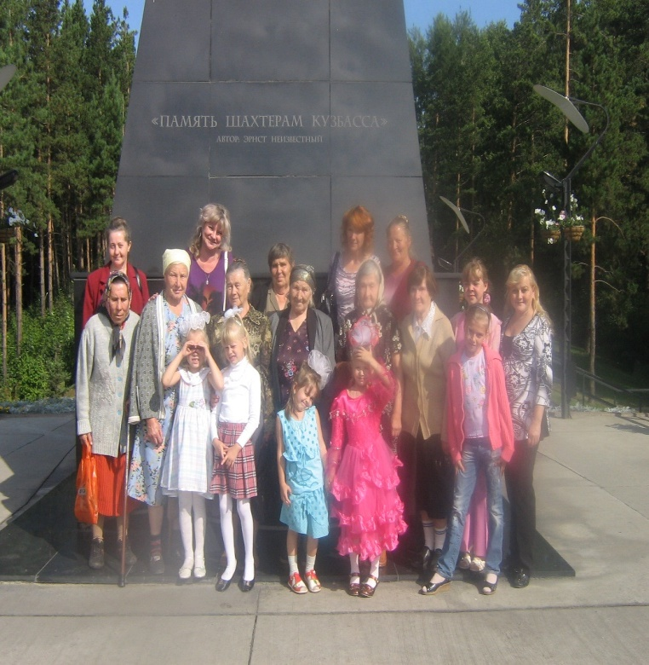
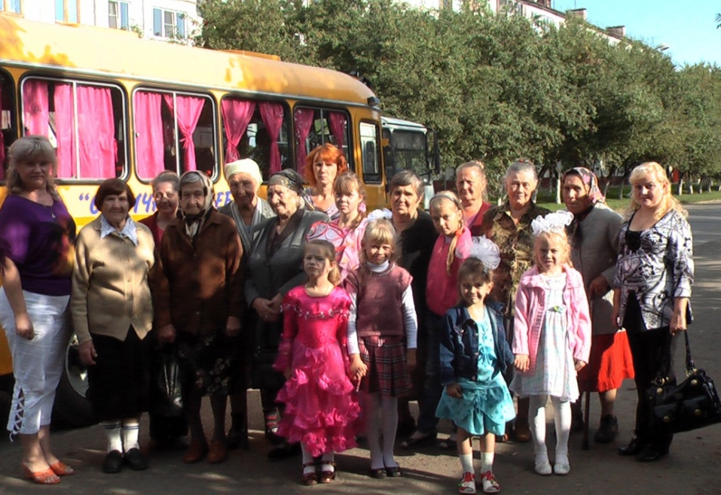
2. Экскурсии к обелиску
3. По родному городу

Slide 37
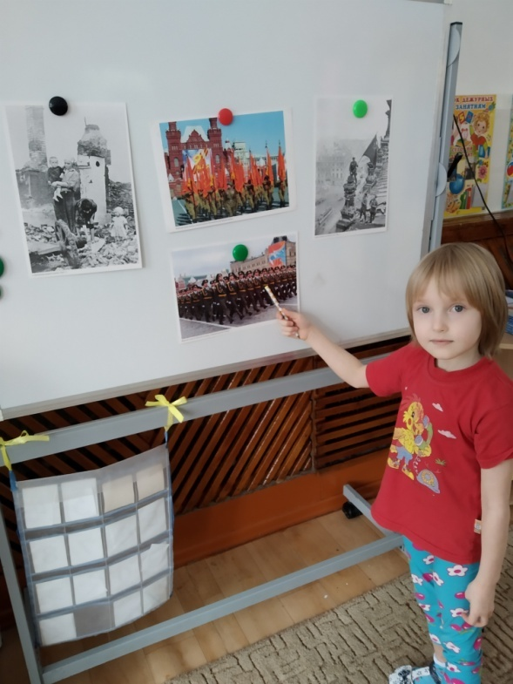
НОД:
«Родная армия»
«День победы»
«Военные учения»
«Что такое День Победы»
«Сохраним память народа!»
«Они сражались за Родину»

Slide 38
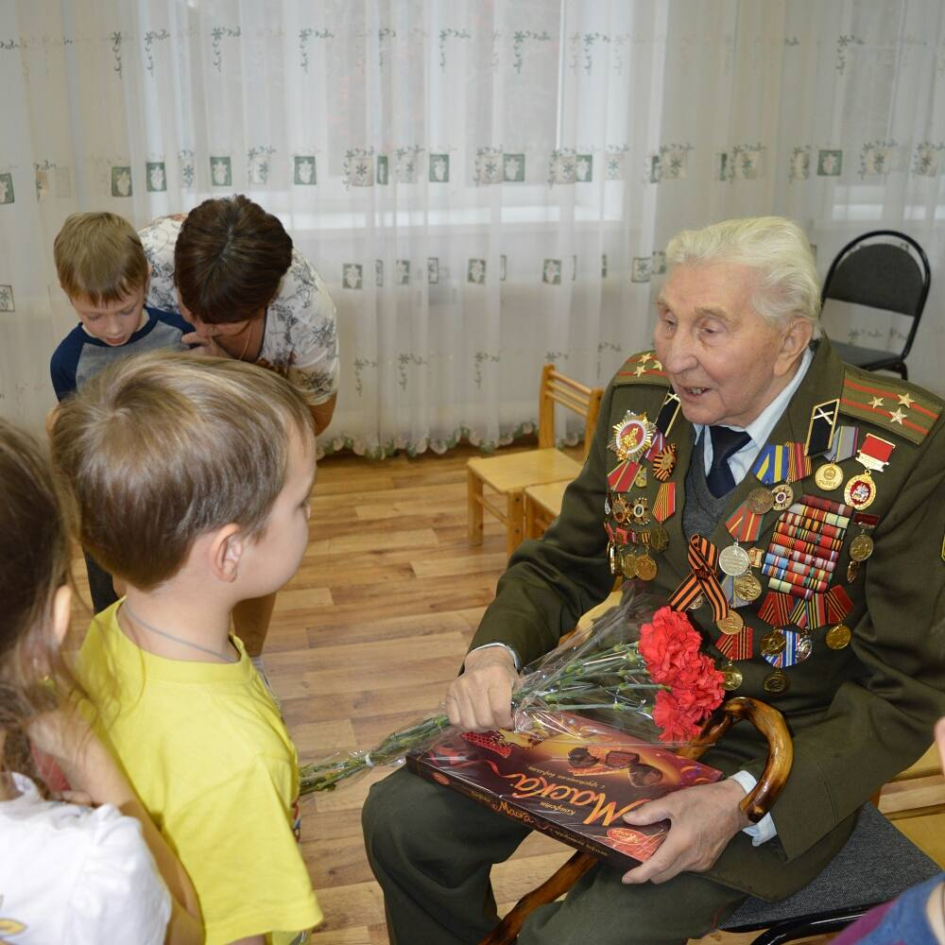
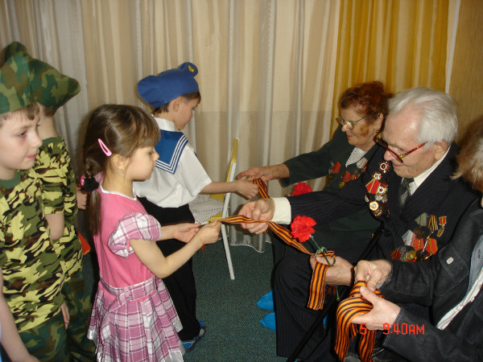
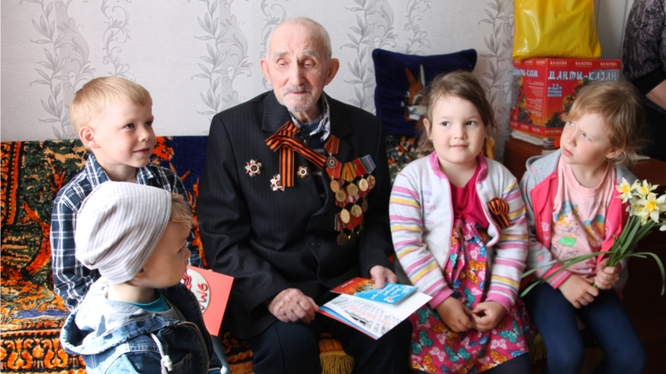
Беседы:
1. Встреча с военнослужащими
2.«Дети войны»
3.«Подвиг солдат»

Slide 39
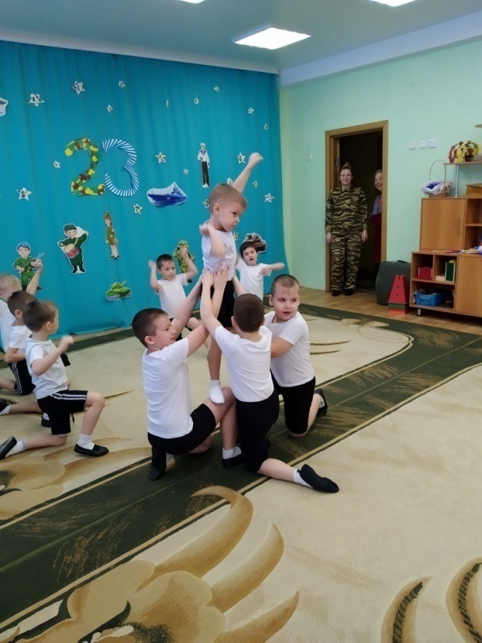
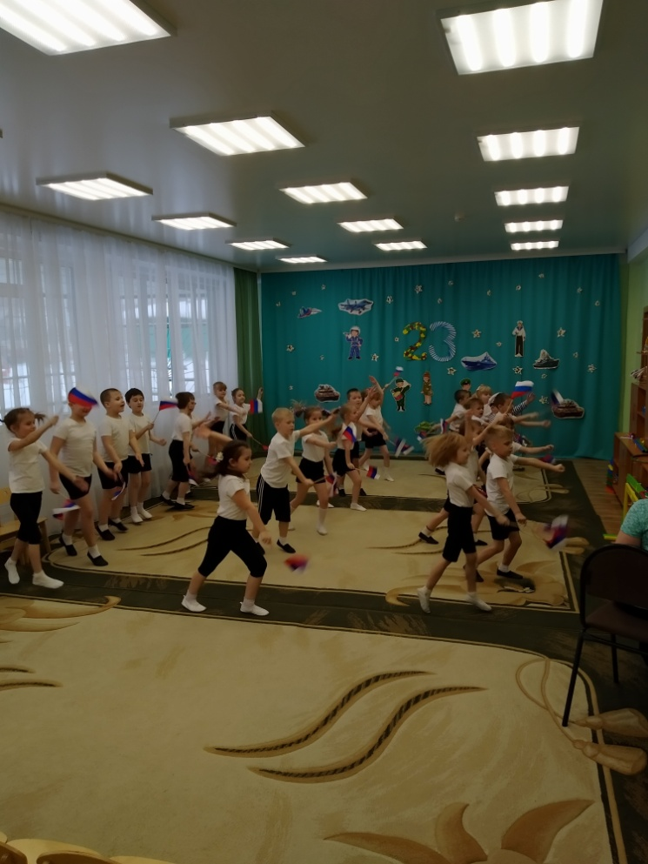
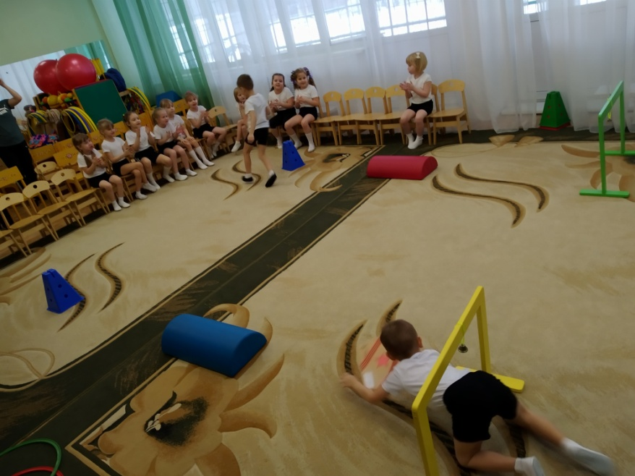
Физкультурные праздники
1. Зимние олимпийские игры
2. «Наши крепкие мужчины»

Slide 40
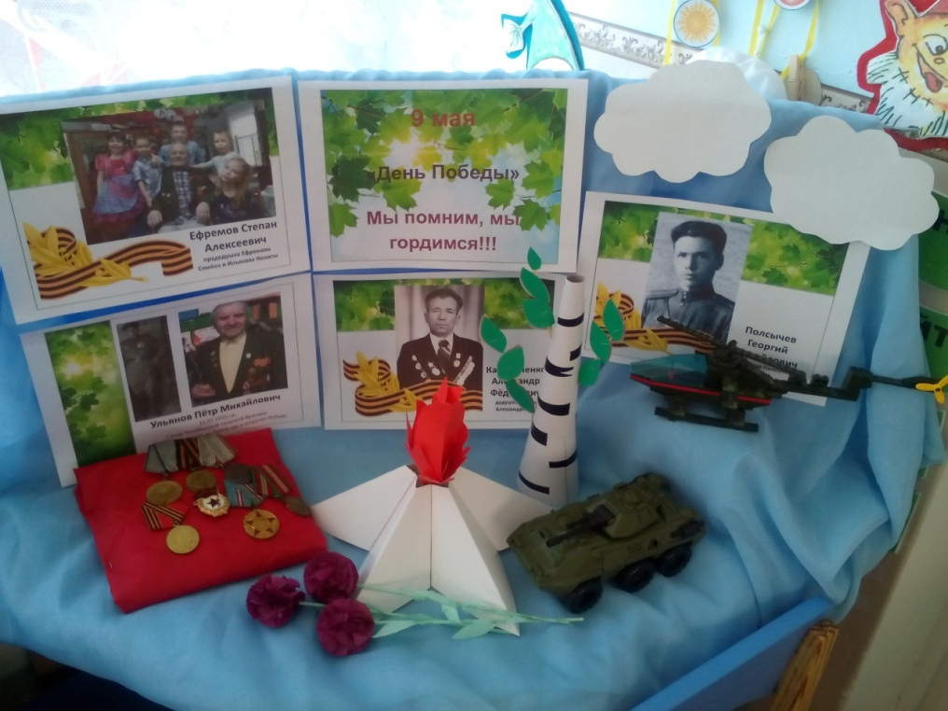
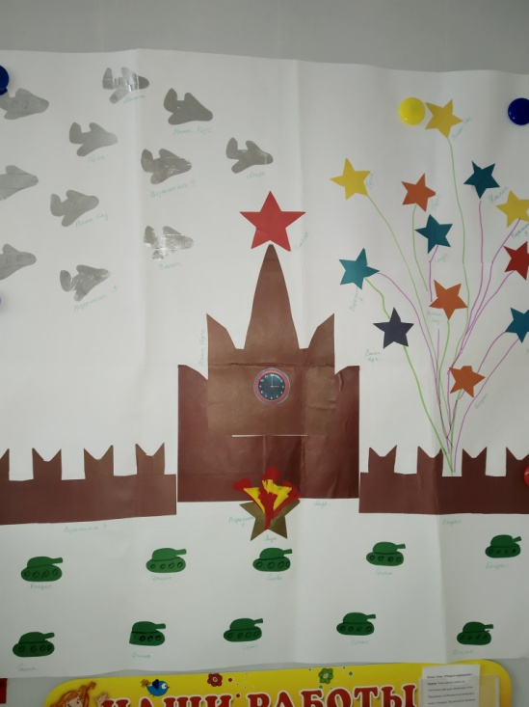
Выставки
1. Подарок ветерану.
2. Газета «День Победы!»

Slide 41
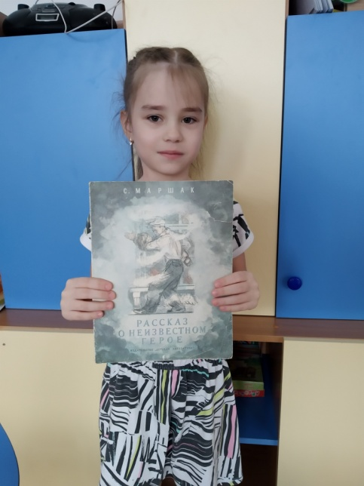
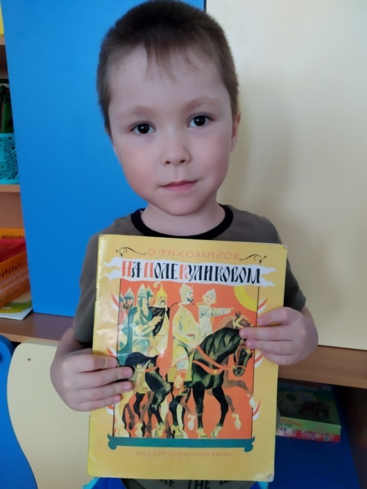
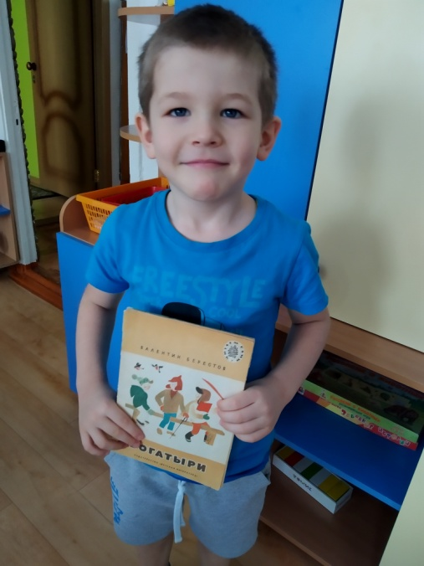
Чтение литературы
1 Виктор Дубровин.
Повесть "Мальчишки в сорок первом"
2. Эдуард Максимович Горянц
«ВОЕННОЕ ДЕТСТВО»
3.Вера Баженова «Ветераны Второй мировой»
4.Иван Горбаченко. Солдат России
5. Сергей Баруздин. Повесть "Её зовут Ёлкой".
6. А Барто о войне: «Я с войны», «Мой брат уходит на войну», «Вернулся» и другие
7. А. Митяева «Почему армия родная», «Дедушкин орден»;
8. М. Исаковского «Навек запомни» и др.

Slide 42
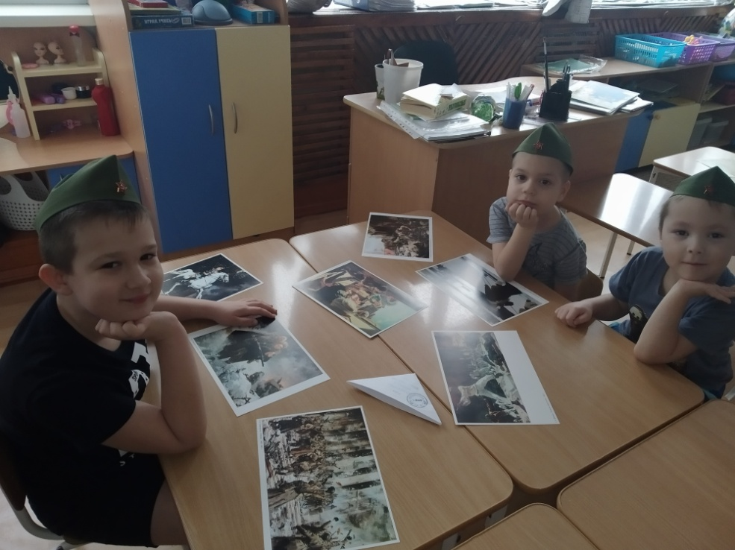
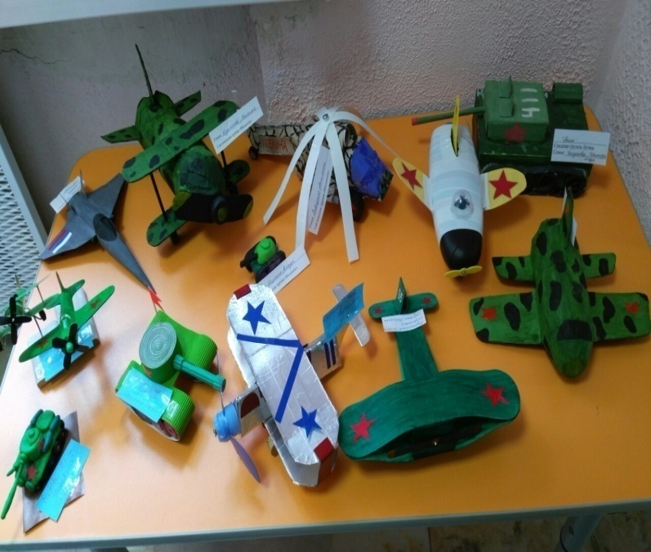
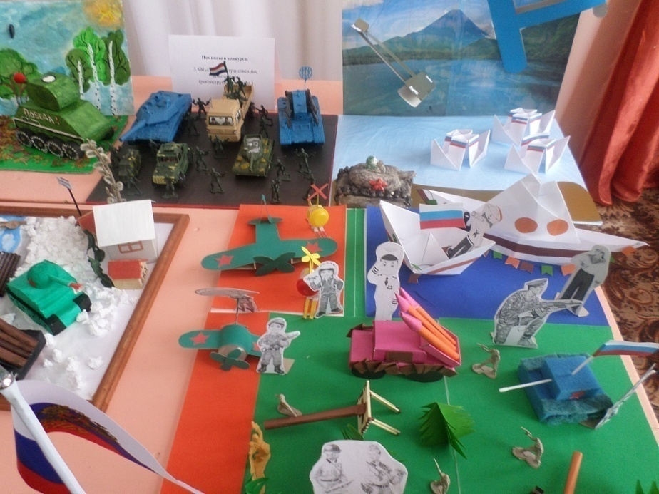
Рассматривание иллюстраций
и альбомов
1. Васнецов «Богатыри»
2. Сборник иллюстраций о войне
3 Военная техника
Конструирование
«Военная техника»
«Письмо с фронта»
«Самолеты» , «Корабли»

Slide 43
« Салют» В праздничный весенний день мальчонка вместе со своим папой ждут салют. Глядя из окна, малыш заметил прогуливающегося с детьми бородатого дедушку. Оказывается, что у главного героя дедушка никогда не носил бороды и так никогда и не был стареньким, ведь молодым погиб на войне, сражаясь за родную страну и близких...
«Солдатская сказка» Когда Петр уходил воевать с фашистами на фронт, сын подарил ему пойманного возле родного дома жука-носорога, которого солдат взял с собой. Теперь им предстоит окунуться в сражения и бои, увидеть, как небо становится черным из-за пороха и вражеской осады, а пули будут кружить вокруг них сотнями. Но они обязательно вернуться туда, где их ждут.
«Солдатская лампа»
«Воспоминание» Мультфильм, посвященный детям войны.
«Великая Отечественная» Мультфильм снят 9-летним мальчиком Андреем Турецким.
«Сильные духом крепче стены» Мультфильм про Великую отечественную войну. Мультфильм рассказывает о подвиге воинов-панфиловцев в битве под Москвой. Рассказ о событиях Великой Отечественной войны тесно переплетен с киргизской притчей о том, в чем главная защита страны от врага.
«Васелек» Мультфильм о мальчике, ищущего своего дедушку.
Ссылка на интернет ресурс https://detyamovoine.ucoz.ru/index/multfilmy_o_vov/0-4

Slide 44
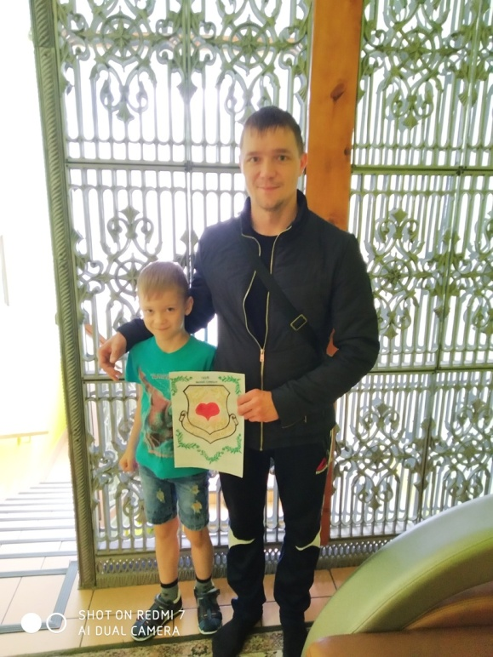
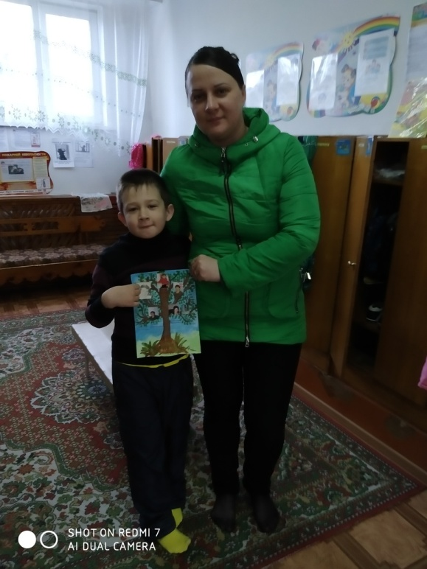
Беседа с родителями об организации выставки творческих работ, о беседе с детьми о близких и родных, погибших и выживших в годы войны

Slide 45
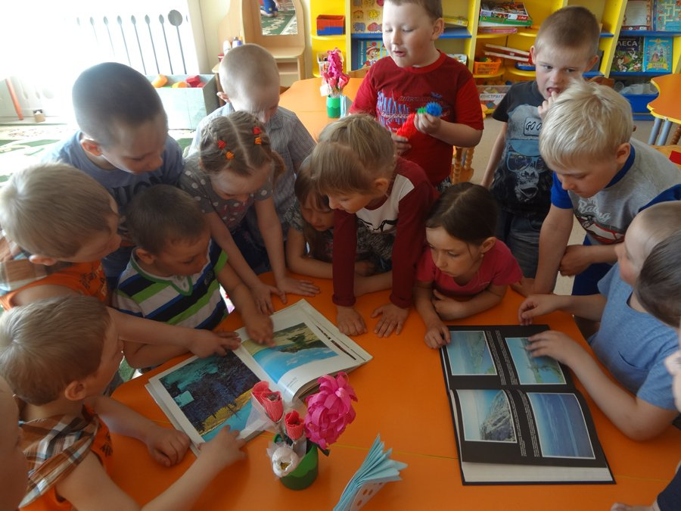
Рассматривание картинок ,фотографий на тему войны: «Салют Победы», «Георгиевская лента»

Slide 46
Рассматривание фотографий военных лет
Иллюстрации орденов, медалей, знамен
Портреты полководцев (Г.К. Жукова, К.К. Рокоссовского, И.С. Конева, С.К. Тимошенко, А.М. Василевского, А.И. Ерѐменко, Р.Я. Малиновского, И.Х. Баграмяна, В.И. Чуйкова, И.Д. Черняховского)
Серия портретов ветеранов ВОВ А. Шилова
Серия портретов партизан Ю. Юсупова
Фотографии детей-героев (Марат Казей, Валя Котик, Лѐня Голиков, Саша Чекалин, Зина Портнова)

Slide 47
Прослушивание военных песен
Дети России — Мы не хотим войны (День Победы. Дети о войне 2019)
Даниил Соколенко — Фронтовое письмо (Песни в исполнении детей на 9 мая 2019)
Оля Бондаренко — 9 Мая (Песни ко Дню победы в исполнении детей 2019)
Детский хор Ласточка — О той весне (Дети поют про войну 2019)
Детский хор — Мы не хотим войны (Песни ко Дню победы в исполнении детей)
Лина Казакевич — Дети войны (День Победы. Дети о войне)
Анастасия и Тома — Все о той весне (Песни в исполнении детей на 9 мая)
Иван Журавлёв — Прадедушка, прадедушка, он всю прошёл войну (Дети поют про войну)
Жанна Вшивкова — Здесь птицы не поют (Дети поют про войну)
Даша Чеславская — Журавли (Песни ко Дню победы в исполнении детей)
Маша Мирова — Я хочу, чтобы не было больше войны (Песни в исполнении детей на 9 мая)
Ангелина Пиппер — Три танкиста (День Победы. Дети о войне)
Детский хор девочек — Песня о войне (Песни ко Дню победы в исполнении детей)
Анастасия Минина и Татьяна Савина — А закаты алые (Дети поют про войну. День Победы)
Детский хор — Послевоенная песня (Песни в исполнении детей на 9 мая)
Светлана Каржавина и Дима Рылёв — Тальяночка (Дети поют про войну. День Победы)
Детский сводный хор — Вставай страна огромная (Дети поют про войну)
Детский ансамбль — О той весне (День Победы. Поют дети)
Дети Земли и Open Kids — Мир без войны (День Победы. Дети о войне)
Ссылка на интернет ресурс
https://zvooq.pro/tracks/дети-россии?artist=1

Slide 48
Чтение и заучивание стихотворений о войне
2. Эдуард Максимович Горянц «ВОЕННОЕ ДЕТСТВО»
3.Вера Баженова «Ветераны Второй мировой»
4.Иван Горбаченко. Солдат России
Пословицы о войне :
• Худой мир лучше любой брани.
• Дружно за мир стоять - войне не бывать.
• Веселое горе - солдатская жизнь.
• Если хочешь мира, будь готов к войне.
• Войну хорошо слышать, да тяжело видеть
• Пуля чинов не разбирает.
• Что с бою взято, то свято.
• Войной да огнѐм не шутят.
• Кто не хочет кормить свою армию, будет кормить чужую.
• Кому война, а кому мать родна.

Slide 49
Над каждой пословицей мы работаем поэтапно.
1. Ситуативное употребление пословиц воспитателем в повседневном общении и деятельности.
2. Анализ лексического значения пословицы, работа над сложными устаревшими словами. Целевое освоение детьми пословиц в процессе образовательных мероприятий .
3. Побуждение к употреблению детьми пословиц в процессе образовательных мероприятий по инициативе воспитателя.
4. Побуждение детей к употреблению пословиц в контексте обыденной жизни.
5. Нравственный анализ житейских ситуаций с применением пословиц.
6. Результатом всей этой работы будет самоинициативное употребление пословиц детьми.

Slide 50
С/р игры: «Война», «Солдаты», «Медсестра»
Конкурс чтецов « У войны не детское лицо»

Slide 61
Заключение
Каждый из нас узнает о войне по-разному: кто-то услышал рассказ ветерана, кто-то посмотрел фильм, а кто-то прочитал книгу писателя-фронтовика…
Прочитанные нами художественные произведения о подвиге отважных маленьких героев расширили представление о войне, вернули к трудным, но героическим событиям военных лет, помогли увидеть эти события глазами детей, вместе с ними пройти через суровые испытания и познать радость подвига во имя Победы. Написанные по "горячим следам" событий книги о войне являются своеобразным мостом, связывающим поколения. Для нас эти книги важны, ведь именно с их помощью мы можем составить полную картину войны, включая исторические факты и бытовые детали. Сила художественного слова так велика, что заставляет ожить прошлое, оказаться в страшном аду нечеловеческих страданий, помогает почувствовать то, что выпало на долю участников войны. Из содержания прочитанного я извлек главный нравственный урок: повести учат добру, человечности, справедливости .

Slide 62
Спасибо за внимание

